Slide 1
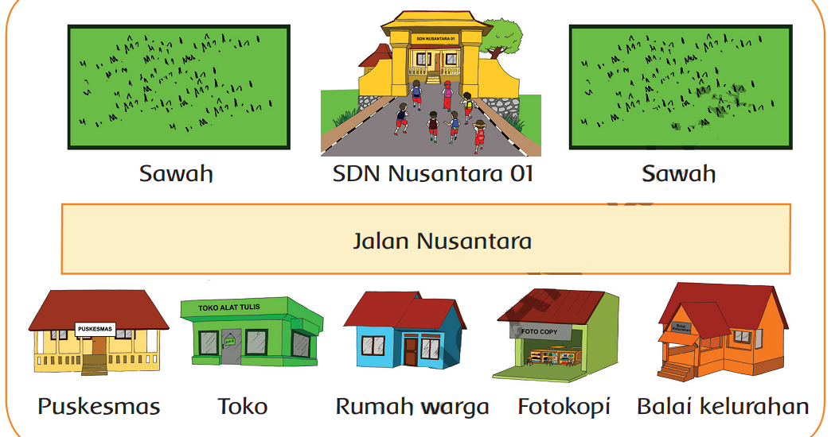
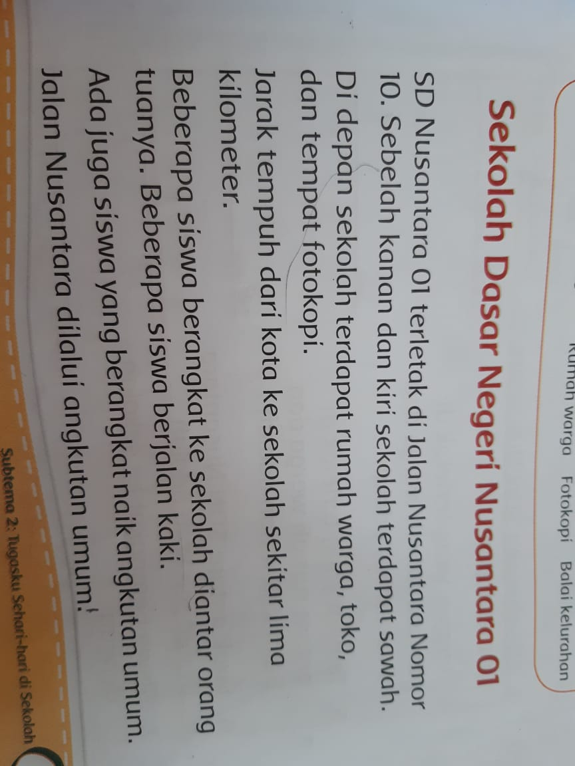

Slide 2

1. SDN Nusantara 01 terletak di …
Jalan Nusantara
2. Di samping kanan dan kiri SDN Nusantara 01 terdapat …
Sawah
3. Di seberang SDN Nusantara 01 terdapat …
rumah warga
4. Tempat yang terletak di antara rumah warga dan puskesamas adalah…
toko
5. Tempat yang terletak di antara rumah warga dan balai kelurahan adalah …
fotocopi

